Slide 1
Onderwijscursus voor biologie- en milieukundedocenten in opleiding
“Lesgeven over bodemgezondheid”
Kapelari, Weinberg & Engl
2025

Slide 2
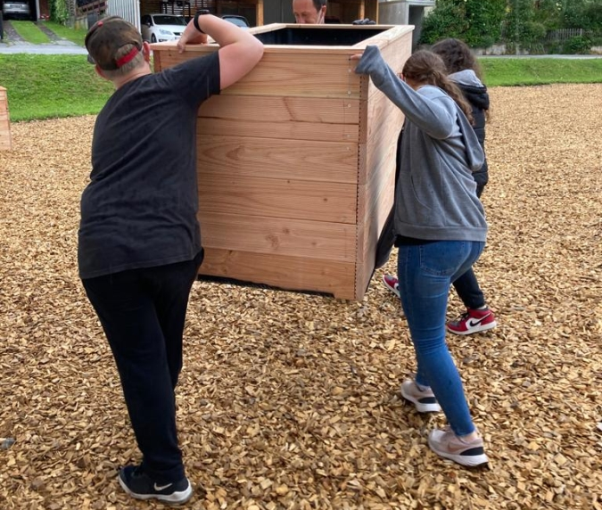
Overzicht
Module 1: Stel je ideeën op de proef
Module 2: Lerenden activeren
Module 3: Bodemkwesties verkennen en uitleggen
Module 4: Kennis over de bodem uitwerken en het leerproces evalueren
Foto door Universität Innsbruck, Institut für Fachdidaktik

Slide 3
Module 1
Stel je ideeën op de proef

Slide 4

Wat vind jij ‘goed milieuonderwijs’?
Opdracht 1.1. Denk na over:
Wat betekent goed milieuonderwijs voor jou?
(3 minuten)
Bespreek in groepen van vier:
Hoe zou je prioriteit geven aan jouw ideeën? (Wat is het belangrijkste aspect? Wat is het minst belangrijke?)
(5 minuten)
Presenteer de resultaten in het kort.
Onderwijsprincipe:
Verken de vooronderstellingen van leerlingen

Slide 5



Wat is ‘goed milieuonderwijs’?
“Lesgeven vindt plaats onder allerlei omstandigheden, wat een universele definitie van ‘goed’ onderwijs onmogelijk maakt.
Dezelfde les kan in één klas tot groot leersucces leiden, maar mislukken in een andere. De vastgestelde doelcriteria zijn het fundament voor de evaluatie van het onderwijs.”
Onderwijsprincipe:
Maak inzichtelijk welke leerdoelen de lerenden moeten behalen.
(Krüger, D., Kloss, L., & Cuadros, I. (2009). Was macht „gute“ Biologielehrkräfte aus? Befragungen von Lehrenden in der Didaktik der Biologie und Biologie-Lehramtsstudierenden an deutschen Hochschulen. I D B – Berichte aus dem Institut für Didaktik der Biologie, 17, 63–88.)

Slide 6
10 kenmerken van ‘goed lesgeven’?
(Meyer, H. (2004). Was ist guter Unterricht? Berlin: Cornelsen Scriptor. ISBN 978-3-589-22047-2 )
Opdracht 1.2.: Lees deze criteria en verzamel in kleine groepjes voorbeelden van hoe ze in de praktijk kunnen worden gebracht. Deel je ideeën met je medestudenten.
Duidelijke structuur van leer- en onderwijsprocessen (proces, doel en duidelijkheid van de inhoud, rituelen en flexibiliteit)
Hoog percentage/grote hoeveelheid tijd die aan opdrachten wordt besteed
Constructieve uitlijning van doelen, evaluatie, inhoud en methoden
Duidelijkheid van de inhoud (begrijpelijke instructies voor opdrachten, logische thematische progressie, duidelijke en betrouwbare documentatie van resultaten)
Zinvolle communicatie in de klas (door participatie bij planning, discussiecultuur, reflectiebijeenkomsten, leerdagboeken en feedback van leerlingen)
Variatie in methoden (diverse presentatietechnieken en actiepatronen, flexibiliteit in lesstructuren en verschillende lesbenaderingen)
Individuele ondersteuning (door flexibiliteit, geduld en tijd; interne differentiatie en integratie; individuele evaluatie van het leren en op maat gemaakte ondersteuningsplannen; speciale ondersteuning voor risicoleerlingen)
Slimme praktijk (bewustmaking over leerstrategieën, gerichte oefenopdrachten, specifieke begeleiding en een positieve leeromgeving)
Duidelijke verwachtingen, professionele evaluatie van de leerlingenprestaties, continue feedback (door leermogelijkheden aan te bieden die afgestemd zijn op richtlijnen of onderwijsnormen, afgestemd op de vermogens van leerlingen, en het geven van onmiddellijke, op ontwikkeling gerichte feedback)
Klassensfeer die bevorderlijk is voor leren (goede organisatie, functionele voorzieningen, nuttige leermiddelen)

Slide 7
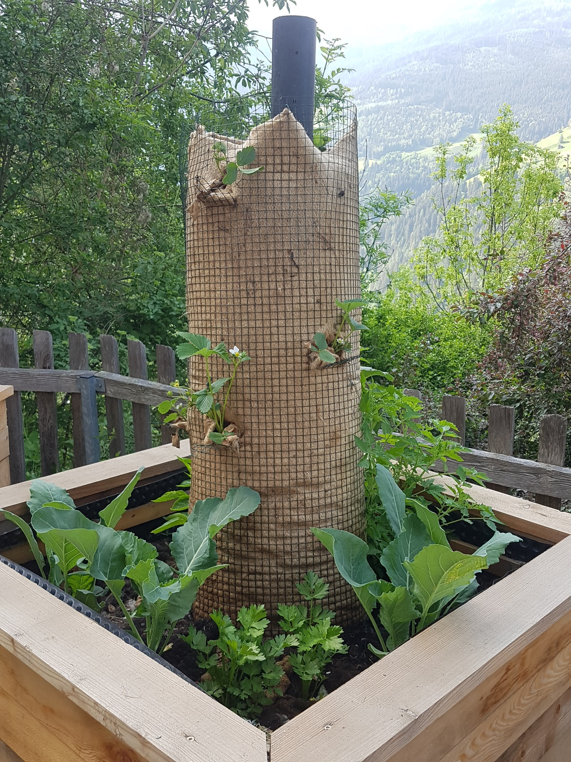

Bodemgezondheid (onderwijs)
Opdracht 1.3.: Wat denk je: hoe zou onderwijs over bodemgezondheid eruitzien?
© Institut für Fachdidaktik, Bereich Mathematik & Naturwissenschaftsdidaktik

Slide 8
Vragen om te behandelen om de bodemgeletterdheid te verbeteren
(gebaseerd op: Gropengießer, H., Kattmann, U., & Krüger, D. (2010). Biologiedidaktik in Übersichten. Aulis-Verlag.)
Wie geeft les in/houdt zich bezig met onderwijs in bodemgeletterdheid? Onderzoekers, docenten, educatoren, boeren, leerplannen, individuele en maatschappelijke eisen enz.
Welke bodem-specifieke en vakoverschrijdende inhoud moet worden behandeld?
Niet-toepassingsgerichte en toepassingsgerichte inhoud (competenties) zoals:
bijv. bodemkennis, bodemgerelateerde praktijken, procedurele kennis, communicatie gerelateerd aan bodemkennis (bijv. diagrammen), vakspecifieke academische taal, modellen van verandering enz.
Wie?
Wat?
Hoe?
Materialen?
Waar?
Waarom?
Welke onderwijsdoelen zouden behaald moeten worden? Hoe ziet bodemgeletterdheid eruit, welke onderwerpen zijn belangrijker dan andere, leerdoelen van bodemonderwijs, leerplannen, individuele en maatschappelijke eisen wat betreft de bodem, ...
Waar zullen we lesgeven over bodemgezondheid? Klas, laboratorium, schooltuin, excursies, tentoonstellingen, ...
Hoe zullen we lesgeven over bodemgezondheid?
Sociale vormen: Docentgericht, leerlinggericht
Lesmodellen: Probleemgericht, onderzoeksgericht, SSI, fenomenen enz.
Lesmethoden: Praktisch, tekstwerk, schrijven, onderzoekend enz.
Welke lesmaterialen moeten worden gebruikt?
Levende organismen, les- en leermaterialen, leerboek, modellen, ...

Slide 9
Waarom lesgeven over bodemgezondheid?
“Het leven op aarde is afhankelijk van gezonde bodems. De bodem is de basis voor onze voedselsystemen. De bodem levert schoon water en leefgebieden voor biodiversiteit en draagt tegelijk bij aan klimaatveerkracht. De bodem ondersteunt ons cultureel erfgoed en landschappen en is de basis voor onze economie en welvaart. Maar het wordt geschat dat tussen 60 en 70% van de bodems in de EU ongezond is. De bodem is een kwetsbare hulpbron waarmee zorgvuldig moet worden omgegaan en die voor toekomstige generaties veiliggesteld moet worden.”
(EU-missie Bodemdeal voor Europa).

Slide 10

Wordt het concept ‘bodemgezondheid’ expliciet of impliciet in onze schoolleerplannen behandeld?
Opdracht 1.4.: Analyseer:
Groep 1: het leerplan van basisscholen
Groep 2: het leerplan van de onderbouw van het voortgezet onderwijs
Groep 3: het leerplan van de bovenbouw van het voortgezet onderwijs
Zoek naar leerdoelen, kennis en vaardigheden met betrekking tot bodemonderwerpen of het concept bodemgezondheid.
Zijn er overkoepelende ideeën, vaardigheden, doelstellingen die behandeld kunnen worden bij het lesgeven over onderwerpen met betrekking tot de bodem?

Slide 11


Wordt het concept ‘bodemgezondheid’ expliciet of impliciet in onze schoolleerplannen behandeld?
Kleine groepsdiscussie
Welke onderwerpen rond bodem worden in het leerplan behandeld?
Wat denk je, is er een tekort aan onderwijs over bodemgezondheid in het leerplan?
Kun je verschillen aanwijzen tussen de leerplannen?
Deel je resultaten in een plenaire discussie:
Moeten we deze leerplannen veranderen om bodemgeletterdheid in de samenleving tot stand te brengen?
Zijn er mogelijkheden om bodemgeletterdheid nu al in de samenleving tot stand te brengen?

Slide 12
Module 2
Lerenden activeren

Slide 13
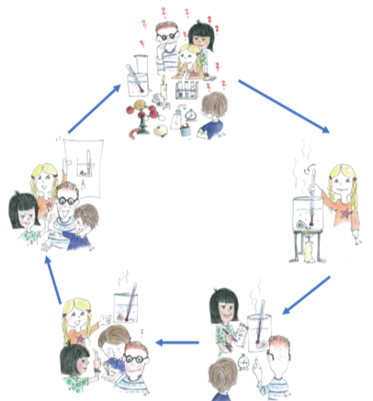
Onderwijs over bodemgezondheid – het 5E-model volgen
(volgens Bybee, R. W., Taylor, J. A., Gardner, A., Van Scotter, P., Powell, J. C., Westbrook, A., & Landes, N. (2006). The BSCS 5E instructional model: Origins and effectiveness. Colorado Springs, Co: BSCS, 5(88-98).
Evaluate:
Vragen stellen, hypotheses opstellen, (subjectieve) theorieën gebruiken
Besef wat nog openstaat, reflecteer op je eigen leerproces
Engage:
Explain:
Onderzoek plannen en uitvoeren, literatuur zoeken
Resultaten presenteren, uitleggen en bespreken
Explore:
Elaborate:
Waarnemen, beschrijven, gegevens verzamelen
Gegevens analyseren, interpreteren, verbanden leggen; literatuur zoeken
Aangepast van Abels, Lautner & Lembens (2014) Mit “Mysteries” zu Forschendem Lernen im Chemieunterricht. Chemie & Schule, 3/14

Slide 14
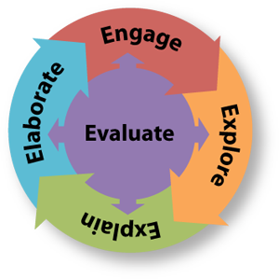
Engage
Engage
Spannende, aansprekende inleiding op het onderwerp:
de voorkennis van leerlingen zichtbaar maken, bestaande opvattingen evalueren op toepasbaarheid, mogelijk cognitieve conflicten creëren, aandacht vasthouden, enthousiasme aanwakkeren, verbanden leggen met eerder geleerde inhoud, en leerdoelen zichtbaar maken.

Slide 15





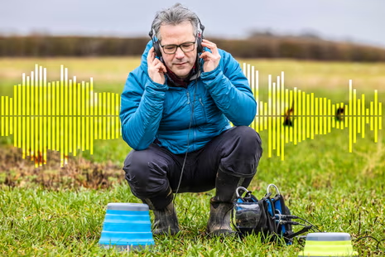
Bodemgezondheidsonderwijs
Engage
Ssst... goed luisteren
Bron: https://www.soundingsoil.ch/zuhoeren/

Slide 16

Interesse wekken – Leerlingen enthousiast maken over het onderwerp
Engage
Wat denk jij? Wie maakt deze geluiden volgens jou?
Het doel is om iets te weten te komen over de bestaande ideeën/vooronderstellingen van leerlingen over de bodem
Verzamel deze ideeën op een whiteboard, flipchart, ...

Slide 17
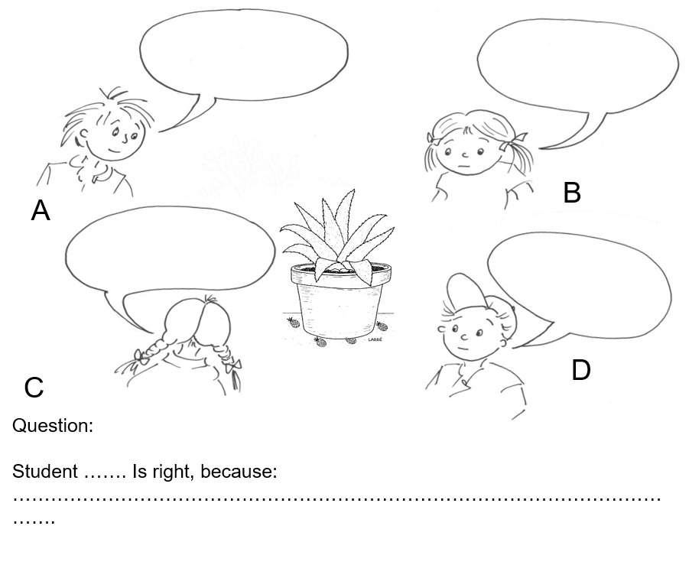
Interesse wekken – Leerlingen enthousiast maken over het onderwerp
Engage
Opdracht 2.1.
Stap 1: Ontwerp een concept-stripverhaal om leerlingen enthousiast te maken voor het onderwerp bodemgezondheid.
Stap 2: Kom in groepen van vier bij elkaar en presenteer de stripverhalen aan elkaar.
Denk aan actuele problemen om de interesse te wekken!
Kapelari, S. gebaseerd op een idee van Naylor S. & Keogh B. (2007) http://www.conceptcartoons.com

Slide 18
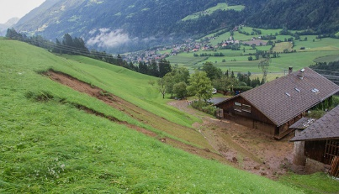
Interesse wekken – Leerlingen enthousiast maken over het onderwerp
Engage
Denk aan actuele problemen om de interesse te wekken!
https://www.osttirol-heute.at/menschen/murenabgang-nach-starkem-unwetter-in-oberlienz/

Slide 19
Vooronderstellingen van leerlingen
Alledaagse denkbeelden zijn algemeen aanvaarde ideeën, gedachten, concepten, overwegingen of overtuigingen van personen.
In de context van lesgeven en leren worden deze denkbeelden vaak vooronderstellingen, alternatieve veronderstellingen, voorkennis of ideeën van leerlingen genoemd.
Het is belangrijk om te beseffen dat deze denkbeelden niet inherent geëvalueerd worden in termen van wetenschappelijke nauwkeurigheid, oorsprong of onderliggende oorzaken.
Toch spelen ze een aanzienlijke rol bij het vormgeven van het leerproces, ongeacht hoe het leren specifiek wordt gedefinieerd.

Slide 20
Ideeën van leerlingen
Opdracht 2.2.: Artikel lezen
Lees dit artikel:
Ero-Tolliver, I., Lucas, D. & Schauble, L. Young Children’s Thinking About Decomposition: Early Modeling Entrees to Complex Ideas in Science. Res Sci Educ 43, 2137–2152 (2013). https://doi.org/10.1007/s11165-012-9348-4
Flipped classroom-activiteit

Slide 21
Ideeën van leerlingen
‘Bij deze eerste evaluatie was de meerderheid van de antwoorden van leerlingen (N = 11) dat de bladeren gewoon verdwenen, met enkele pogingen om te verklaren waarnaartoe (hoewel één kind voorstelde dat ze misschien “naar een andere planeet” waren gegaan). Leerlingen zeiden dat de bladeren “verdwenen”, “doodgingen”, “wegwaaiden” of opgehaald worden door vuilnisophalers [...]. De andere helft van de leerlingen zeiden dat de bladeren in de loop van de tijd in volume afnamen en leken te begrijpen dat dit op een of andere manier verantwoord moet worden. Maar, niet verrassend, deze leerlingen stelden mechanische (in plaats van chemische) veranderingsprocessen voort. Ze wezen erop dat mensen en dieren op bladeren trappen, waardoor ze in kleinere stukjes breken’ (ibid., p. 2141).
Flipped classroom-activiteit
Ero-Tolliver, I., Lucas, D. & Schauble, L. Young Children’s Thinking About Decomposition: Early Modeling Entrees to Complex Ideas in Science. Res Sci Educ 43, 2137–2152 (2013). https://doi.org/10.1007/s11165-012-9348-4

Slide 22
Ideeën van leerlingen
In kleine groepjes bespreken:
Hoe zouden deze ideeën het leerproces kunnen beïnvloeden?
Hoe zou je de in het artikel gepresenteerde leereenheid beoordelen?
Wat zijn de sterke en mogelijk zwakke punten van de les?
Deel je resultaten in een plenaire discussie:
Verzamel deze ideeën op een whiteboard, flipchart

Slide 23
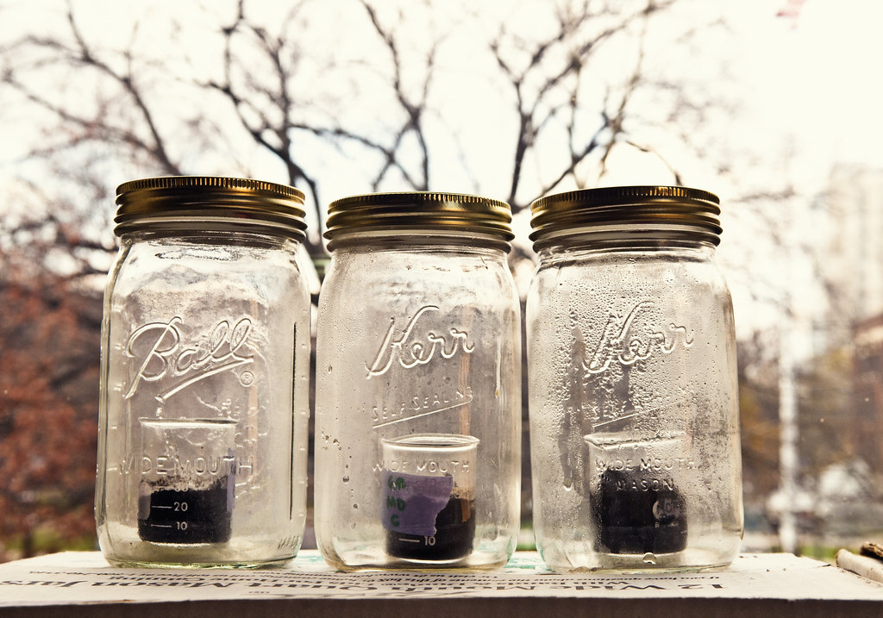
Opdracht voor module 3:
Neem bij de volgende sessie een potje bodem uit je omgeving mee.

Slide 24
Module 3
Bodemkwesties verkennen en uitleggen

Slide 25
Explore
Volg de opdracht in groepjes van 3:
Opdracht 3.1.:
Observeer de bodem aandachtig en vergelijk de drie bodemmonsters – voelen en ruiken ze hetzelfde?
Welke dieren kun je vinden? Ontdek hoe ze worden genoemd en of alle dieren in alle drie bodemmonsters leven?
Benodigde materialen:
vergrootglas/microscoop
determinatietabel
werkblad - protocol
Heeft iedereen een potje bodem meegenomen?

Slide 26
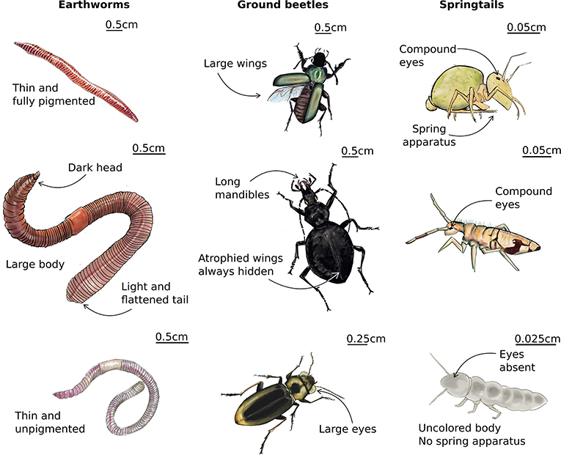
Leerlingen ontdekken zelf iets nieuws
Explore
Bronvermelding tekening: www.lesbullesdemo.fr

Slide 27
Leerlingen ontdekken zelf iets nieuws
Explore
Creëer mogelijkheden die lerenden in staat stellen onafhankelijk en actief kennis te genereren, ervaring op te doen en een dieper begrip van concepten te ontwikkelen, bestaande kennis toe te passen en concepten verder te ontwikkelen, procedurele kennis en vaardigheden op te doen en toe te passen.

Slide 28
Hoe wetenschappers kennis opdoen
Explore
Kennis in de biologie wordt opgedaan door een wisselwerking tussen empirie en theorie, d.w.z. dat er enerzijds ervaring wordt opgedaan door observatie en corresponderende meetbare gegevens worden verzameld, en anderzijds met bestaande kennis/theorieën aannames/hypotheses en causale verbanden (als-dan-relaties) worden vastgesteld.

Slide 29
Methoden om actief met de inhoud bezig te zijn
Explore
Min of meer gestructureerde leermogelijkheden: geselecteerd informatiemateriaal, literatuuronderzoek, enquêtes/interviews
Experimenten (fenomenen creëren)
Experimenten (variabelen toetsen)
Simulatiespellen/rollenspellen: bijv. gerichte voorbereiding op discussie enz.
Onderzoekend leren

Slide 30
Degenen die uitleggen leren het meest
Explain
Creëer mogelijkheden waardoor lerenden nieuwe kennis aan zichzelf, anderen en de docent kunnen uitleggen. Bied waar nodig mogelijkheden die de docent kan gebruiken om door te vragen en, indien nodig, ideeën te verduidelijken en ‘alternatieve ideeën van leerlingen’ verder te ontwikkelen of onjuiste verklaringen van leerlingen te corrigeren enz.

Slide 31
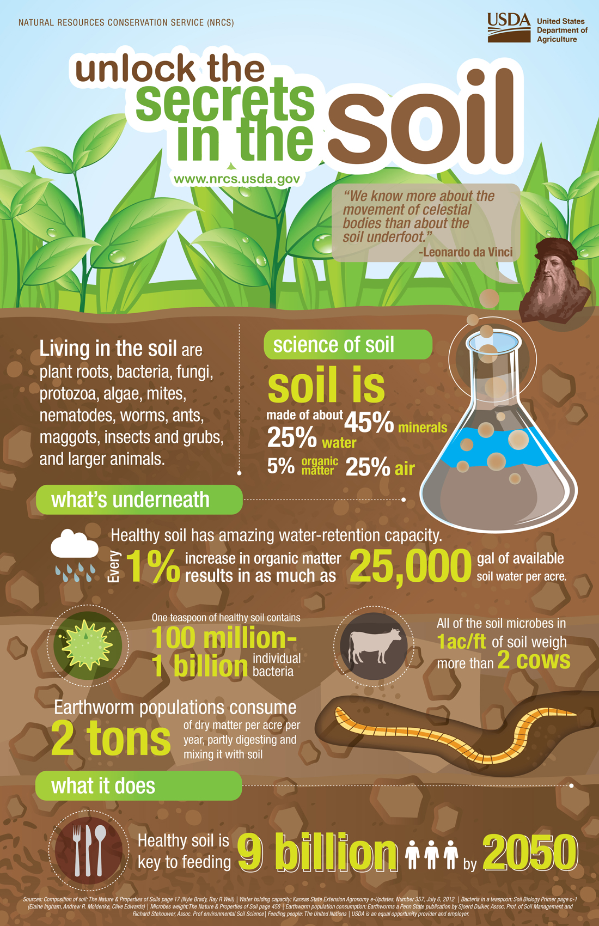
Degenen die uitleggen leren het meest
Explain
Meestal is het de docent die uitlegt – in deze fase bieden we activiteiten waarin leerlingen wordt gevraagd uit te leggen
Het doel is om leerlingen te ondersteunen in het verdiepen van hun begrip
Het is de taak van de docent om het grote beeld te schetsen
Afbeelding overgenomen uit: https://talborne.co.za/soil-health

Slide 32
Degenen die uitleggen leren het meest
Explain
Opdracht 3.2.: Lees deze poster individueel
Leg in je eigen woorden uit (groepswerk)
Wat is gezonde bodem?
Hoe ziet het eruit?
…
Afbeelding overgenomen uit: https://talborne.co.za/soil-health

Slide 33

Degenen die uitleggen leren het meest
Explain
Opdracht 3.3. Na het verkennen van de bodemdieren activeert deze opdracht de leerlingen om uit te leggen wat ze al geleerd hebben
Leerlingen krijgen informatiekaarten over elk dier dat ze hebben gevonden
Leerlingen bereiden een kleine presentatie voor om uit te leggen hoe een bepaald dier bijdraagt aan het bodemsysteem

Slide 34
Uitleg
Explain
Uitleggen is nog altijd het vaakst gebruikte leermiddel
Vooral degenen die uitleg geven leren het meest
De docent zou alleen uitleg moeten geven als het voor de leerling overweldigend is om het aan zichzelf uit te leggen of als dit onvoldoende blijkt
Feedback dat een uitleg gedeeltelijk onjuist was, is nadelig voor het leersucces
-> Het is veel efficiënter om leerlingen de instructie te geven de inhoud zelf uit te leggen met oplossingen die voorbeelden geven

Slide 35
Tien kenmerken van goede uitleg in een schoolcontext
Explain
Noem het onderwerp, stel het doel en geeft het overzicht
Werk gestructureerd en georganiseerd - Verduidelijk causale verbanden expliciet
Bouw voort op wat bekend is en gebruik analogieën
Maak het met voorbeelden concreet
Illustreer met media
Benadruk belangrijke punten met je stem en gebaren, schrijf ze op, las denkpauzes in en houd oogcontact
Communiceer interactief, maar stel geen vragen
Beperk complexe taal, praat in eenvoudige termen
Werk met herhalingen en tussenpunten
Straal dynamiek en je eigen enthousiasme uit

Slide 36
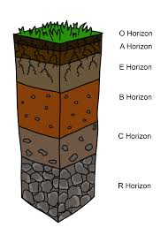
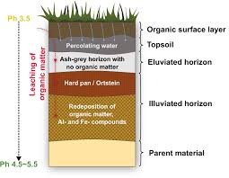
Voorbeeld: Bodemprofiel
Explain
Vergelijk deze twee diagrammen en beschrijf:
Hoeveel informatie bevatten ze?
Welke zou je in de les gebruiken en waarom?
(https://www.natur-erforschen.net/wp-content/uploads/2017/08/Pedosph%C3%A4re-2.pdf, geraadpleegd op 19.05.2025)

Slide 37
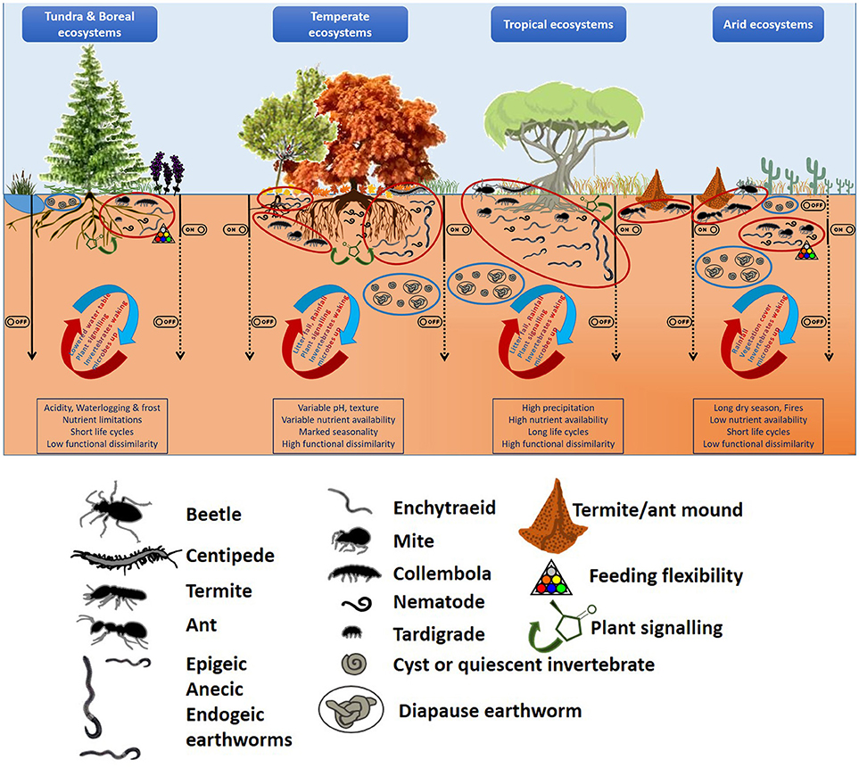
Informatiedichtheid
Explain
Bij het kiezen van beeldmateriaal moet de docent rekening houden met de kennis die leerlingen al hebben van de inhoud en hun vermogen om met de complexiteit van beeldmateriaal om te gaan.
Het is zinnig om beeldmateriaal van verschillende complexiteitsniveaus te gebruiken om tegemoet te komen aan de behoeften van leerlingen
Bron: Briones, M. (2018). The Serendipitous Value of Soil Fauna in Ecosystem Functioning: The Unexplained Explained, Frontiers. 19.05.2025

Slide 38
beeldverwerking vraagt om steun van de docent
Lerenden nemen beeldkenmerken waar en kiezen bekende aspecten.
Eerdere declaratieve kennis wordt aangesproken en in het ‘mentale model’ geïntegreerd.
Er wordt een ‘mentaal model’ gecreëerd dat concrete details uit de perceptuele indruk abstraheert.
Hoe complexer en gevarieerder de inhoudelijke verwijzingen in de voorstellingsvorm of tussen de voorstellingsvormen (bijv. de begeleidende tekst en de illustratie), hoe hoger de belasting van het werkgeheugen (cognitieve belasting).

Slide 39
Module 4
Kennis over de bodem uitwerken en het leerproces evalueren

Slide 40
Uitwerken – dieper graven
Elaborate
Mogelijkheden creëren om lerenden in staat te stellen het onderwerp uitgebreider uit te werken, ervaringen in een andere context toe te passen, aanvullende kennis op te doen, hun conceptueel begrip uit te breiden, procedurele kennis en vaardigheden op te doen (kennis verdiepen en overdragen).
Methoden:
Diepgaande vragen
Voorbeelden van toepassingen: bijv. bodemdieren in meer detail observeren en ontdekken hoe ze ademen of hoe hun monddelen eruitzien, verschillende bodemtypen op het schoolplein identificeren, …

Slide 41
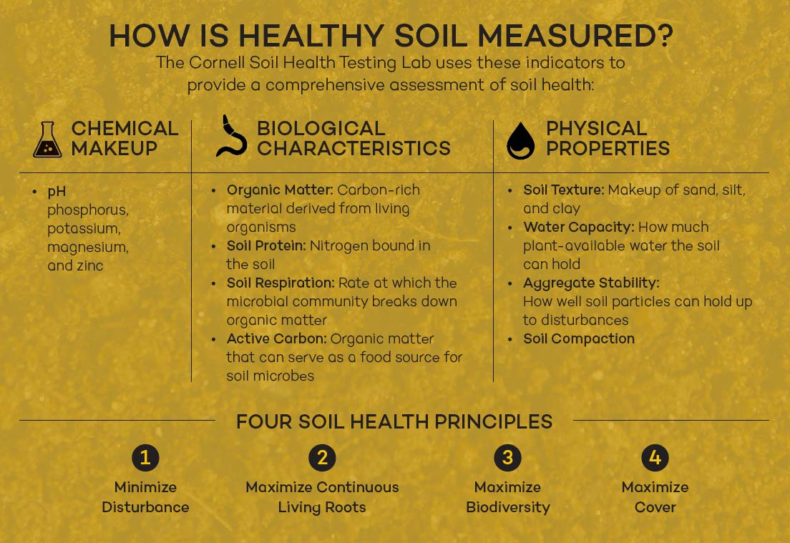
Uitwerken – dieper graven
Elaborate
Opdracht 4.1.: Leerlingen krijgen informatie over de 3 bodemtypen:
Groepen van 4 kiezen één bodemtype en krijgen aanvullende informatie over de kenmerken ervan of doen hun eigen online onderzoek
Een poster maken die de volgende vragen beantwoordt:
- Welke dieren leven in deze bodem?
- Hoe dragen ze bij aan de kenmerken van dit bodemtype?
- Waarom is dit wel/niet een gezonde bodem?
Afbeelding overgenomen uit: https://ediblephilly.ediblecommunities.com/food-thought/food-thought-how-healthy-soil-measured/

Slide 42
Leren met sociaalwetenschappelijke vraagstukken (SSI)
Moreel denken, ethiek,
normen en waarden
Expertise en procesbegrip
Vorm
een
mening
Wetenschap en wetenschappelijke
kennis
Emoties
Sadler, T.D, Romine, W.L. & Sami, M. (2016) . Learning science content through socio-scientific issues-based instruction: a multi-level assessment study. International Journal of Science Education, 38(10), 1622-1635
Culturele, maatschappelijke en politieke overtuigingen

Slide 43
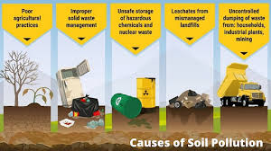
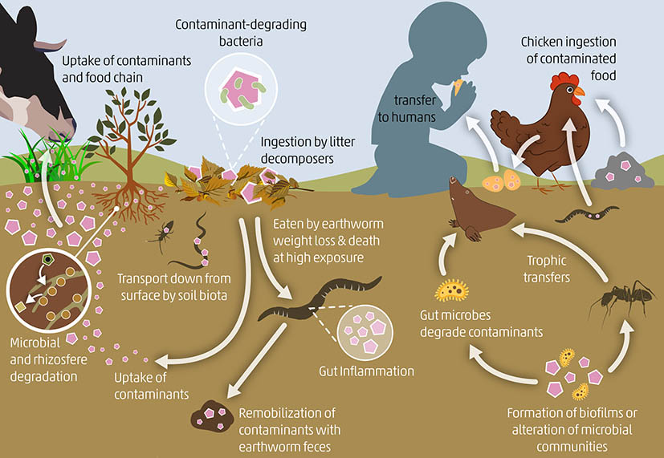
SSI - sociaalwetenschappelijke vraagstukken
Elaborate
https://futurefocusedlearning.net/blog/learner-agency/5-terrific-inquiry-based-learning-examples
https://prepp.in/news/e-492-causes-of-soil-pollution-environment-notes
https://www.epa.gov/shttps://link.springer.com/chapter/10.1007/978-981-19-3326-4_8ites/default/files/styles/medium/public/2014-10/benmappyramid.png?itok=fyGUU7da

Slide 44
SSI - sociaalwetenschappelijke vraagstukken – Opdracht
Elaborate
Opdracht 4.2: Wat kunnen we doen tegen bodemvervuiling?
Gebruik de kennis die je al over dit onderwerp hebt opgedaan (les XXX/onderwerp xxx) en onderzoek de volgende online pagina's
(er moet een selectie worden aangeboden die op de leeftijdsgroep is afgestemd)
Groep 1 - 2: Ontwikkel een plausibel voorstel voor het verminderen van bodemvervuiling in de toekomst - bereid een innovatieve pitch voor die lokale besluitvormers/politici zal overtuigen om in te gaan op jouw initiatief.
Groep 3 - 4: Ontwikkel een creatief voorlichtingsprogramma om mensen te informeren over de gezondheidsimpact van bodemvervuiling en het voorkomen ervan.

Slide 45
Feedback ontvangen
Evaluate
Observeer je leerlingen terwijl ze in groepjes werken of het werk voor de klas presenteren
Controleer of en hoe ze hun vaardigheden ontwikkelen
Toets kennis en vaardigheden aan het eind
Evaluatie is niet bedoeld om opgevat te worden als een traditionele beoordeling, maar als een middel om de eerste vereisten voor leren en de leervoortgang in elke fase te herkennen en diagnosticeren en daarmee de volgende stappen van de docent te sturen.
Formatief: Observeer je leerlingen nauwlettend terwijl ze in groepjes werken, verzamel leerproducten en analyseer die – geef feedback
Summatief: Stel helemaal aan het begin leerdoelen vast

Slide 46
Feedback ontvangen
Evaluate
Diagnostiek is niet alleen de basis voor cijfers, maar is ook noodzakelijk als integraal onderdeel van biologielessen om het lesgeven optimaal aan de behoeften van de leerlingen aan te passen.
Summatieve diagnostiek - toetsing: de prestaties worden na langere leerfasen uiteindelijk gediagnosticeerd en beoordeeld (doorgaans als een toets of schoolwerk)
Formatieve diagnostiek - evaluatie: wordt continu uitgevoerd om de leervoortgang van de leerlingen te evalueren (werkbladen, observaties in de les, klassikale discussies, huiswerk enz.).

Slide 47
Feedback ontvangen
Evaluate
Formatieve diagnose: Mogelijkheden creëren om lerenden hun eigen kennis te laten toetsen en te reflecteren op hun ervaringen. Mogelijkheden creëren die de docent in staat stellen de doeltreffendheid van het leeraanbod te evalueren en ontwikkelen en om na te gaan waar de lerenden nu zijn.
Summatieve diagnose: Lerenden feedback geven over of ze de beoogde leerdoelen hebben behaald of de gewenste competenties hebben opgedaan.

Slide 48
Feedback ontvangen
Evaluate
Methoden:
Concept-stripverhalen, conceptkaarten
Observaties in de klas
Uitleg van soortgelijke fenomenen
Analyses van artefacten (evaluatie van argumenten in discussies, inhoud van presentaties of andere leerproducten enz.)
Toetsen, examens

Slide 49
Conceptkaarten visualiseren ‘mentale modellen’ van de lerenden
Evaluate
Geef concepten in kaders weer
Geef met verbindingslijnen de verbanden tussen gekoppelde concepten aan
Zet concepten in hiërarchische volgorde
Je kunt kruisverbanden tussen twee of meer concepten opnemen
Woorden die in een conceptkaart met elkaar verbonden zijn, vormen een propositie
verband
Aardwormen
eten
concept
poepen
Plantenresten
voortbrengen
propositie
Humus

Slide 50
Conceptkaarten stellen ‘mentale modellen’ voor
Evaluate
Ze worden altijd gemaakt voor een overkoepelende vraag.
verband
kringlopen
van materialen
Een conceptkaart kan bijvoorbeeld worden gemaakt voor een specifiek bodemtype:
bijv. “Wat maakt de heide belangrijk voor ecosystemen?”
behouden het
evenwicht van
concept
de heide
reguleert
biedt leefgebieden voor
propositie
diverse soorten

Slide 51
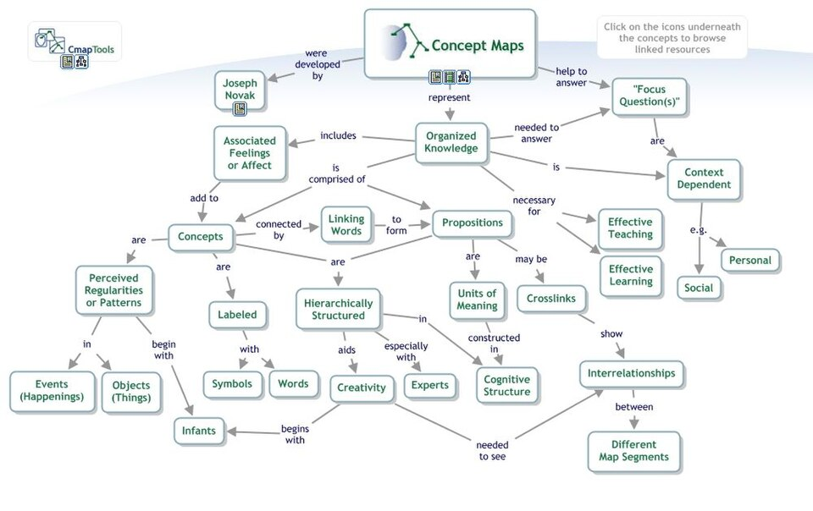
Conceptkaarten analyseren
Evaluate
Kwantitatief: = aantal
(juiste) concepten
(juiste) proposities
(juiste) verbanden
Kwantitatief: = aantal
ketens (1)
spaken (sterren) (2)
netten (3)
Deze structuren hebben verschillende gewichten
Kwalitatief: = gewogen naar
(juiste) concepten
(juiste) proposities
(juiste) verbanden
https://upload.wikimedia.org/wikipedia/commons/8/88/Concept_Map_About_Concept_Maps.jpg
https://www.christianhmeyer.de/mit-concept-mapping-den-lernerfolg-steigern-und-wissen-strukturieren/

Slide 52
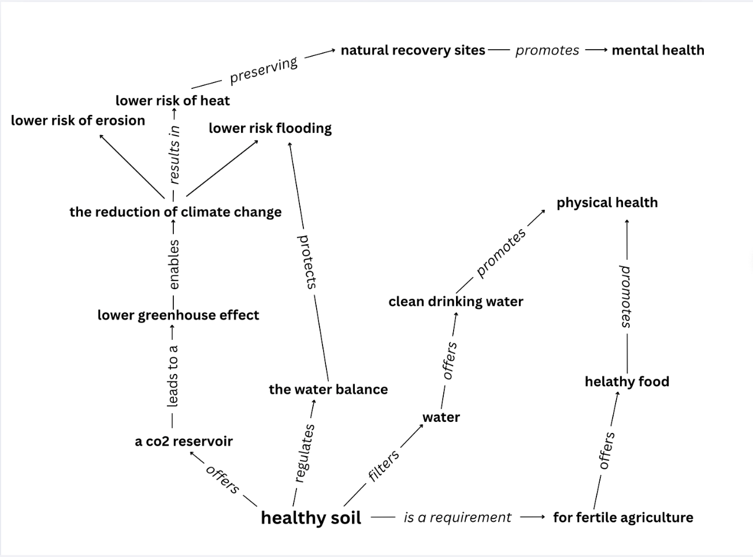
Feedback ontvangen – Conceptkaart
Evaluate
Kwantitatief: = aantal
(juiste) concepten
(juiste) proposities
(juiste) verbanden
Kwantitatief: = structuur van
ketens
spaken (sterren)
netten
Kwalitatief: = gewogen naar
(juiste) concepten
(juiste) proposities
(juiste) verbanden
https://www.christianhmeyer.de/mit-concept-mapping-den-lernerfolg-steigern-und-wissen-strukturieren/

Slide 53
Conceptkaart – Opdracht
Maak een conceptkaart voor een specifiek bodemtype!
1. Kies een bepaald bodemtype (bijv. zwarte aarde, podzol, gley, rendzina, heidegrond) en maak een conceptkaart die je kennis en verbanden visualiseert.
Sleutelvraag: “Welke invloed heeft dit bodemtype op ecosystemen?”
2. Vergelijk je conceptkaarten met die van andere leerlingen en geef elkaar feedback:
Zijn de gebruikte concepten, proposities en verbanden juist?
Geeft de conceptkaart antwoord op de sleutelvraag?

Slide 54
Nu is het aan jou:
Opdracht 4.3.: Ontwikkel een lesprogramma
Kies een onderwerp over bodem(gezondheid).
Zet leeractiviteiten op waarmee leerlingen de gegeven leerdoelen kunnen bereiken in elk van de 5 fasen: Engage, Explore, Explain, Elaborate, Evaluate (activeren, verkennen, uitleggen, uitwerken, evalueren)
Zorg dat je de interesse van leerlingen wekt
Integreer een educatieve reflectie
Geef één voorbeeld van elk voor hoe je de leervoortgang van je leerlingen formatief en summatief zult evalueren
Bedenk een aansprekend vorm om je programma de volgende keer in 10-15 minuten te presenteren

Slide 55
Nu is het aan jou
Presenteer je lesprogramma over bodemgezondheid in een aansprekende vorm.
Iedereen heeft 10–15 minuten om dat te doen.
Het publiek moet notities maken en na afloop vragen stellen om de sprekers te helpen reflecteren op hun ideeën en die te verbeteren.

Slide 56


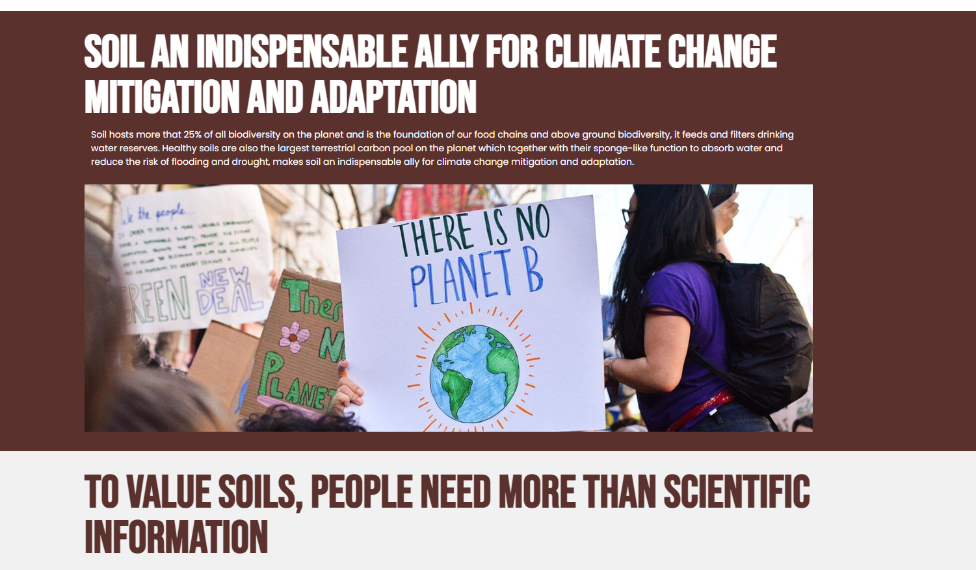

Slide 57
BEDANKT
loess-project.eu

